Slide 1
開発作業のモニタリングによる
メソッド抽出リファクタリング支援環境の構築
井上研究室
沼田 聖也
Notes:
開発作業のモニタリングによるメソッド抽出リファクタリング支援環境の構築という題目で，井上研究室の沼田が発表いたします．よろしくお願いします．

Slide 2
コードクローン
コードクローンの存在は開発・保守コスト増大の要因
ソースコードA
ソースコードB
修正
コードクローン
コードクローン
コードクローン
クローンセット
同様の修正の検討が必要
Notes:
コードクローンとは，コピーアンドペースト等が原因で作られる，ソースコード上で互いに一致した，あるいは類似した部分を持つコード片のことを言います．また，互いにコードクローンになるものの集合をクローンセットと呼びます．一般的に，コードクローンの存在は開発および保守コストを増大させる大きな要因の一つとされています．例えば，ソフトウェアの保守作業の中でコードクローンの一つに対して，バグが発見されて修正を行ったとします．すると，同一クローンセット内のその他のコードクローンにも同様のバグが含まれる可能性があるため，同様の修正の検討が必要となることが多々あります．これによって，ソフトウェアの保守コストというものが増大してしまいます．(0:50)

Slide 3
メソッド抽出リファクタリング
コードクローンの存在は開発・保守コスト増大の要因
ソースコードA
ソースコードB
ソースコードC
メソッド抽出
リファクタリング
新規メソッド
コードクローン
コードクローン
メソッド抽出リファクタリングにより開発・保守コストを削減
Notes:
コードクローンを，新たにメソッドを用意して，その単一のメソッドに集約することを，メソッド抽出リファクタリングと言います．メソッド抽出リファクタリングを適切に行うことにより，コードクローンの量を減らすことができ，開発，保守コストを大幅に削減することにつながります．(1:09)

Slide 4

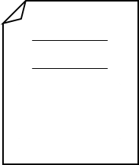
コードクローン分析環境 GemX[1]
トークン単位のコードクローン検出ツールCCFinderXのGUIであり，CCFinderXが検出したコードクローンを分析することができる．
開発作業中のIDEから
離れる
コードクローンを検出する
GemX
開発作業中
のIDE
開発作業中
のIDEに戻って集約する
メソッド抽出
リファクタリング候補を探す
大量の
検出結果
メソッド抽出
リファクタリング候補
[1] http://www.ccfinder.net/doc/10.2/ja/tutorial-gemx.html
Notes:
多くの企業や研究で利用されているコードクローン検出ツールにCCFinderXというツールがあり，そのCCFinderXを用いたコードクローン分析環境にGemXというものがあります．GemXはCCFinderXのGUIであり，CCFinderXが検出したコードクローンを分析することができます．このGemXをメソッド抽出リファクタリング支援に用いると，以下のようなフローになります．開発作業中のIDEから離れて，GemXを用いてコードクローンを検出し，大量のコードクローン検出結果からメソッド抽出リファクタリング候補を探し，再び開発作業中のIDEに戻って集約を実行するという流れになります．(1:56)

Slide 5
コードクローン分析環境 GemX[1]の問題点
開発作業中のIDEから
離れる
コードクローンを検出する
GemX
開発作業中
のIDEに戻って集約する
メソッド抽出
リファクタリング候補を探す
開発作業中
のIDE
大量の
検出結果
メソッド抽出
リファクタリング候補
開発作業中のIDEから離れる必要があり手間がかかる．
大量の検出結果からメソッド抽出リファクタリング候補を探す必要がある．
メソッド抽出リファクタリング候補を見落とす可能性がある．
[1] http://www.ccfinder.net/doc/10.2/ja/tutorial-gemx.html
Notes:
GemXを用いてリファクタリング支援を行おうとすると，開発作業中のIDEから離れる必要があり，また，大量の検出結果からメソッド抽出リファクタリングを行う候補を探さなければならないという問題点があります．それによって，メソッド抽出リファクタリング候補を見落としてしまう可能性も出てきます．(2:15)

Slide 6
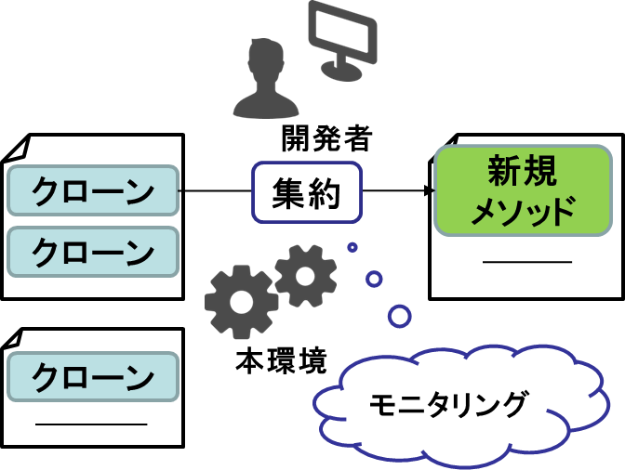
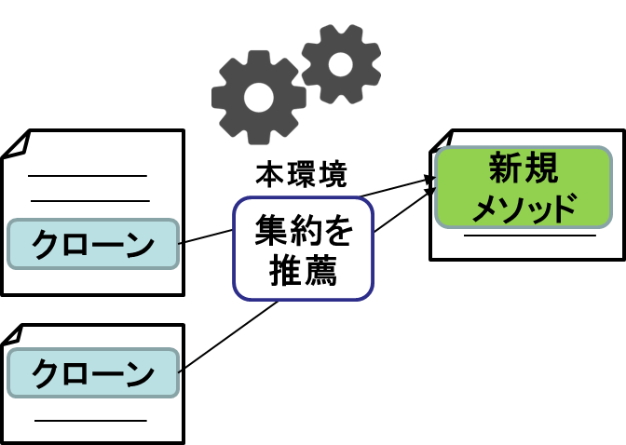
研究概要
開発作業をモニタリングし，メソッド抽出の集約パターンを見つけ，そのコードクローンの同時集約の支援環境を構築する．
機能1
モニタリング・分析機能
機能2
コードクローン推薦機能
①開発者作業をモニタリングし，
メソッド抽出リファクタリングが行われるのを検知する．
②本環境が対応するコードクローンを検出し，新規メソッドに集約するように推薦する．
Notes:
そこで，その問題点を解決するために，Eclipseプラグインにより以下の環境を提案します．提案環境は大きく分けて2つの機能を有しており，1つ目の機能では，Eclipseを利用している開発者の作業内容をモニタリングし，その中からメソッド抽出リファクタリングの集約パターンを見つけます．そして，2つ目の機能では，そのメソッド抽出リファクタリングが行われたコード片のコードクローンを検出し，同時に集約するように推薦します．これにより，開発者はIDEと切り離した作業が必要なく，開発の際中に同時集約候補を知ることができ，見落としなく，少ないコストでメソッド抽出リファクタリングを行えると考えます．(3:00)

Slide 7
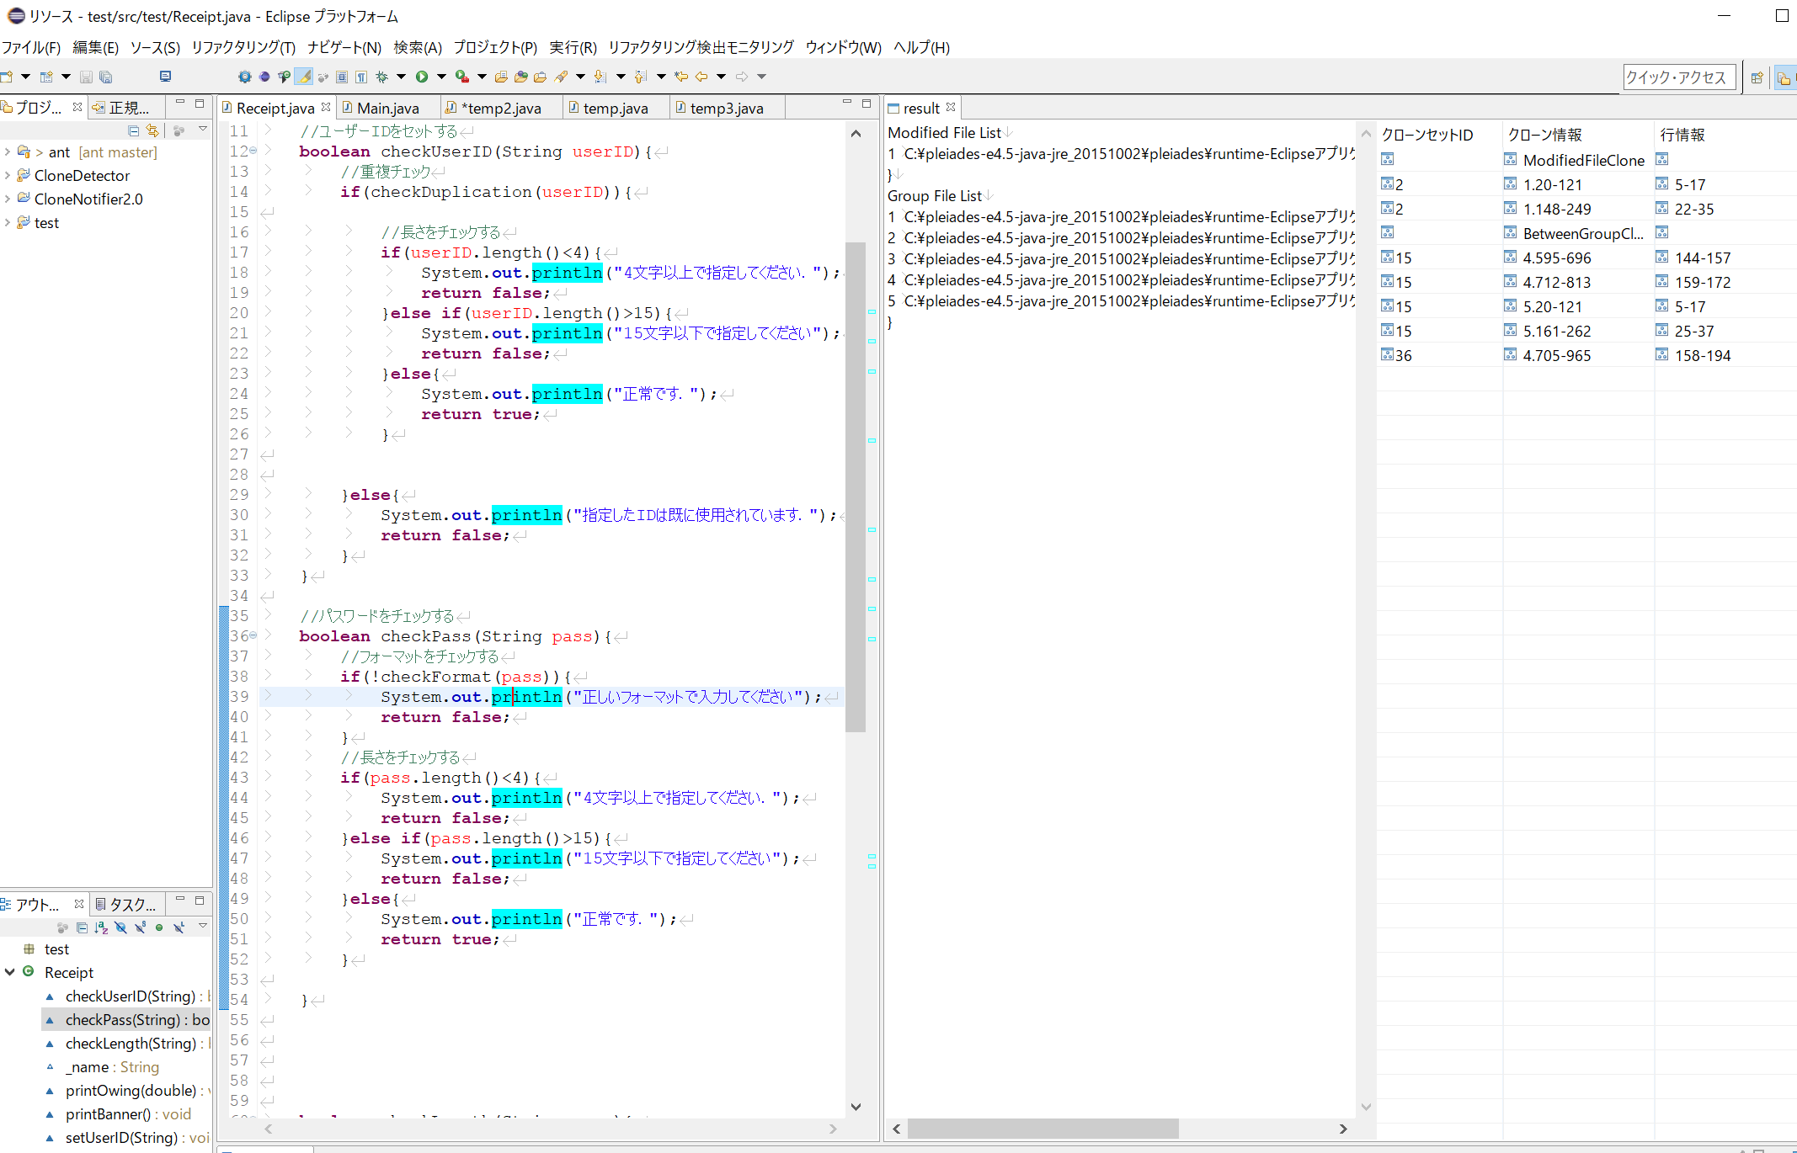
提案環境の利用例
メニューを選択してモニタリング開始
このresult ビューで
コードクローンの検出結果を表示
コードクローン
エディタ上の開発者の編集作業
をモニタリング
Notes:
こちらが提案環境を導入したEclipseの画面となります．メニューのリファクタリング検出モニタリングを選択することでモニタリングを開始します．そして，エディタ上での開発者の編集作業をモニタリングしてメソッド抽出リファクタリングが行われることを検知し，画面右のResult Viewにて，メソッド抽出リファクタリングが行われたコード片のコードクローンを開発者に対して提示します．例えばこのようにコードクローンが存在したとして，下のコードクローンに対して(3:34)

Slide 8
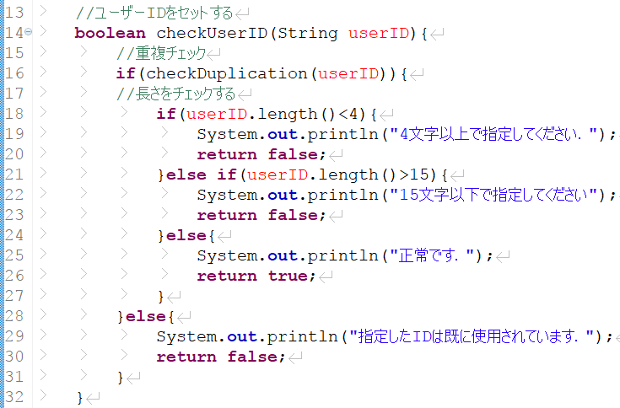
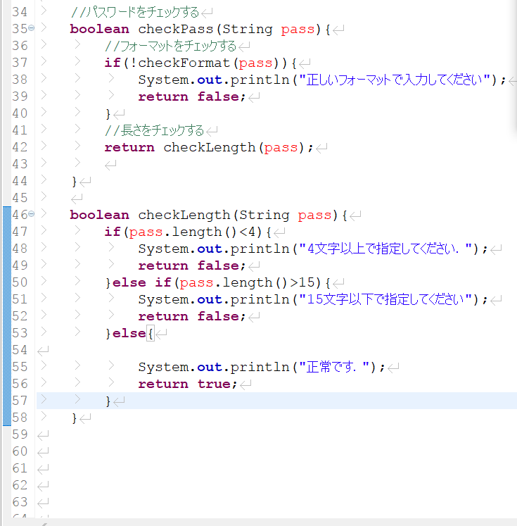
提案環境の利用例
メソッド抽出リファクタリング
メソッド抽出リファクタリングによって
抽出されたコード片のコードクローンを検出する．
Notes:
開発者がこのように編集作業を加え，メソッド抽出リファクタリングを行ったとします．すると，メソッド抽出リファクタリングによって抽出されたコード片のコードクローンを提案環境が検出します．(3:48)

Slide 9
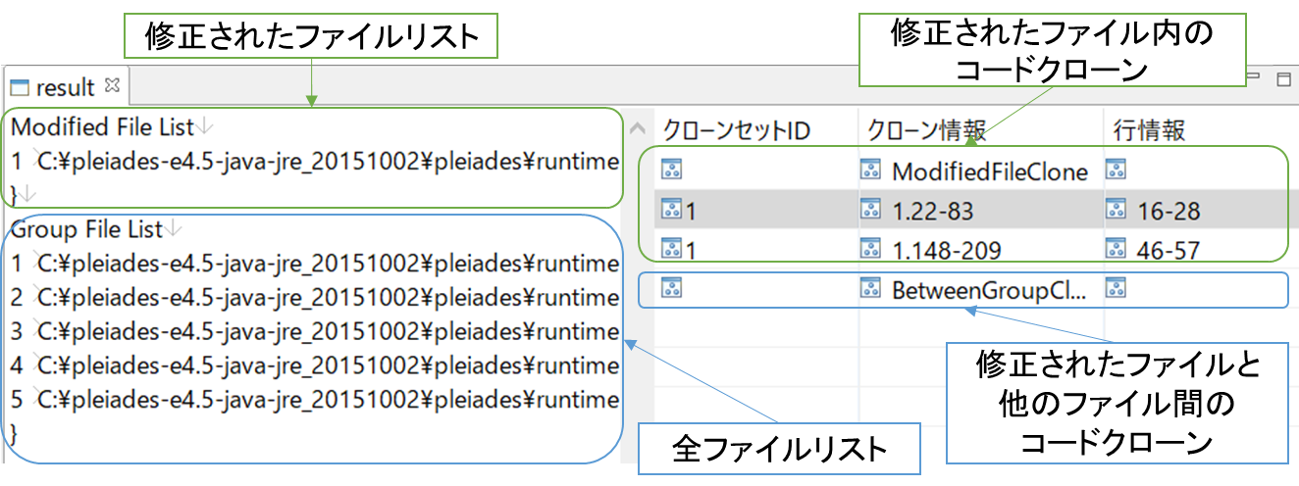
提案環境の利用例
Notes:
そして，resultビューを用いてそのコードクローンを開発者に対して提示します．Resultビューでは，修正の優先度を与えるために，修正されたファイル内のコードクローンと，ファイル外のコードクローンに分けて表示をします．そして，コードクローンの中から1つ選択すると，(4:06)

Slide 10
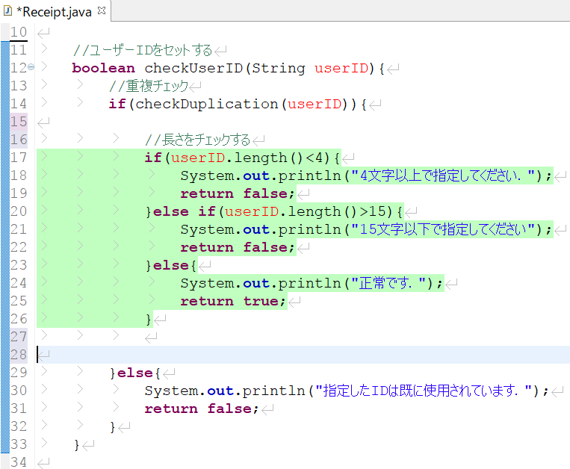
提案環境の利用例
コードクローン部分をハイライトして表示する．
Notes:
このようにコードクローン部分をハイライト表示するという流れになっています．(4:21)

Slide 11


提案するEclipse プラグインによる支援環境
開発作業をモニタリングし，メソッド抽出の集約パターンを見つ け，そのコードクローンの同時集約の支援環境を構築する．
機能1
モニタリング・分析機能
ステップ2
ステップ3
差分ノード取得
メソッド抽出パターン照合
ASTノード
リスト
ステップ1
ステップ4
キー入力
追跡
コードクローン検出
CCFinderX
検出結果
メソッド抽出
パターン
開発者
エディタ
ステップ5
メソッド抽出が行われた
コード片のクローンセット
クローンセット照合
機能2
コードクローン推薦機能
本環境
Notes:
ここから提案環境の実装の話をします．提案環境は，Eclipseのプラグインとして実装しており，こちらがその全体概要図となっています．図に示す通り，モニタリング・分析機能と，コードクローン推薦機能の2つの機能を5つのステップで達成しており，水色矢印のステップ1からステップ3が機能1のモニタリング・分析機能に対応しており，紫矢印のステップ4，5が機能2のコードクローン推薦機能に対応しています．(4:57)

Slide 12
提案するEclipse プラグインによる支援環境
開発作業をモニタリングし，メソッド抽出の集約パターンを見つ け，そのコードクローンの同時集約の支援環境を構築する．
機能1
モニタリング・分析機能
ステップ2
ステップ3
差分ノード取得
メソッド抽出パターン照合
ASTノード
リスト
ステップ1
ステップ4
キー入力
追跡
コードクローン検出
CCFinderX
検出結果
メソッド抽出
パターン
開発者
エディタ
ステップ5
メソッド抽出が行われた
コード片のクローンセット
クローンセット照合
機能2
コードクローン推薦機能
本環境
Notes:
ここからそれぞれのステップについて説明します．まずはステップ１のキー入力追跡です．(5:04)

Slide 13
ステップ1
キー入力追跡
メソッド抽出の集約パターンを見つけるためには，1行以上の行差分情報が必要となる．
開発作業のモニタリングを行うために，開発者のキー入力の追跡を行い，1行以上の変更を差分検出アルゴリズム[2]を用いて検知する．
キー入力追跡
…
キー入力追跡
1行以上の追加を取得
1行以上の削除を取得
[2] Myers, E. W.: An O (ND) difference algorithm and its variations.,
Algorithmica, pp. 251–266 (1986).
Notes:
提案環境では，開発作業のモニタリングを行うために，キー入力の追跡を行います．のちに説明しますが，メソッド抽出リファクタリングの集約パターンを見つけるためには，1行以上の行差分情報が必要となります．そこで，キー入力を追跡し，1行以上の変更を差分検出アルゴリズムを用いて検知できるようにしました．(5:31)

Slide 14
提案するEclipse プラグインによる支援環境
開発作業をモニタリングし，メソッド抽出の集約パターンを見つ け，そのコードクローンの同時集約の支援環境を構築する．
機能1
モニタリング・分析機能
ステップ2
ステップ3
差分ノード取得
メソッド抽出パターン照合
ASTノード
リスト
ステップ1
ステップ4
キー入力
追跡
コードクローン検出
CCFinderX
検出結果
メソッド抽出
パターン
開発者
エディタ
ステップ5
メソッド抽出が行われた
コード片のクローンセット
クローンセット照合
機能2
コードクローン推薦機能
本環境
Notes:
続いて，ステップ2の差分ノード取得です．(5:37)

Slide 15
ステップ2
差分ノード取得
1行以上の変更をAST(抽象構文木)のノードとマッピングし，組(delta_type,ast_node)として記録する．
  delta_type:Insert，Deleteのいずれかの値を取る．
  ast_node:ASTのノードの情報(名前，種類，位置等)を持つ．
メソッド宣言文
の追加
…
メソッド
呼び出し文
の削除
差分ノード
(Insert, MethodDeclaration)
差分ノード
(Delete, MethodInvocation)
Notes:
ステップ2ではステップ1で取得した1行以上の変更を抽象構文木のノードとマッピングし，組(delta_type，ast_node)として記録していきます．ここで，delta_typeとは，InsertあるいはDeleteのいずれかの値を取り，それぞれノードが挿入されたことと削除されたことを表します．Ast_nodeとは，実際のASTのノードであり，ノードの名前，種類，位置等の情報を持っています．例えば，メソッド宣言文が追加されると，(Insert, MethodDeclaration)を記録し，メソッド呼び出し文が削除されると，(Delete, MethodInvocation)を記録します．(6:27)

Slide 16
提案するEclipse プラグインによる支援環境
開発作業をモニタリングし，メソッド抽出の集約パターンを見つ け，そのコードクローンの同時集約の支援環境を構築する．
機能1
モニタリング・分析機能
ステップ2
ステップ3
差分ノード取得
メソッド抽出パターン照合
ASTノード
リスト
ステップ1
ステップ4
キー入力
追跡
コードクローン検出
CCFinderX
検出結果
メソッド抽出
パターン
開発者
エディタ
ステップ5
メソッド抽出が行われた
コード片のクローンセット
クローンセット照合
機能2
コードクローン推薦機能
本環境
Notes:
続いて，ステップ3のメソッド抽出リファクタリングの集約パターン照合です．このステップでは，ステップ2で作成したASTノードリストを利用します．(6:41)

Slide 17
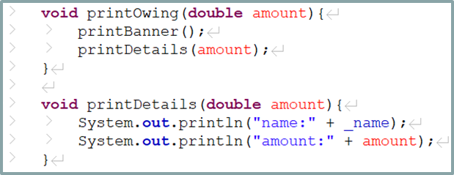
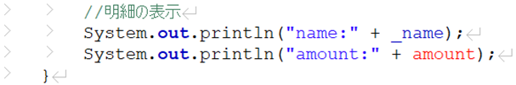
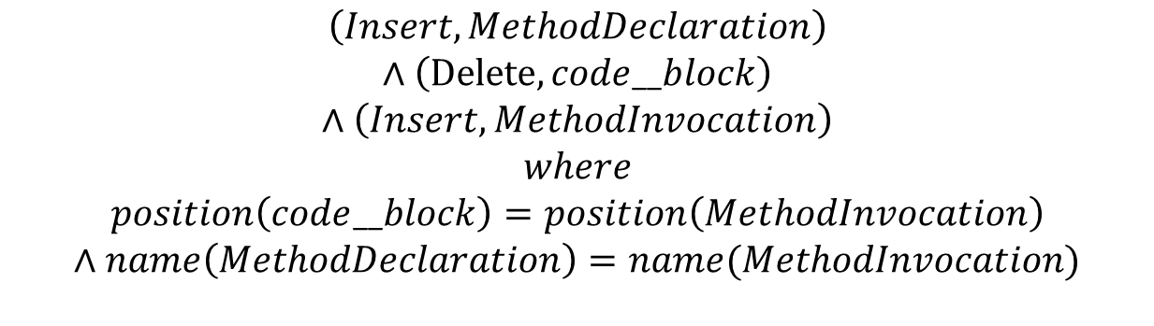
ステップ3
メソッド抽出リファクタリングの集約パターン照合
メソッド宣言の追加
ステップ2で
記録した組
メソッド抽出の集約パターン
$$\left(Insert, MethodDeclaration\right)$$
$$∧\left(Delete, code__block\right)$$
$$∧\left(Insert, MethodInvocation\right)$$
$$where$$
$$position\left(code__block\right)=position\left(MethodInvocation\right)$$
$$∧name\left(MethodDeclaration\right)=name(MethodInvocation)$$
Notes:
メソッド抽出リファクタリングの集約パターンを判定するために下の式を用います．その式について，簡単なメソッド抽出リファクタリングの例を用いて説明します．(7:11)

Slide 18
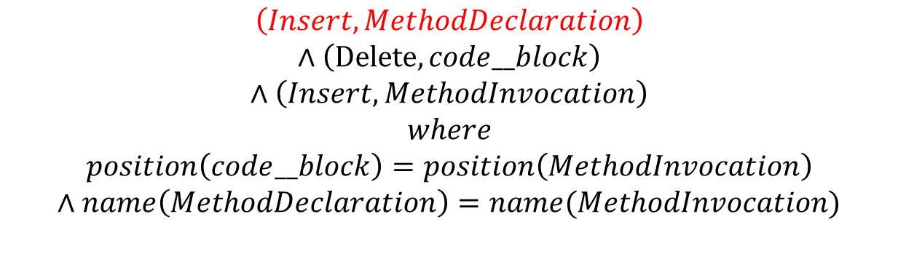
ステップ3
メソッド抽出リファクタリングの集約パターン照合
コードブロックの削除
メソッド抽出の集約パターン
$$\left(Insert, MethodDeclaration\right)$$
$$∧\left(Delete, code__block\right)$$
$$∧\left(Insert, MethodInvocation\right)$$
$$where$$
$$position\left(code__block\right)=position\left(MethodInvocation\right)$$
$$∧name\left(MethodDeclaration\right)=name(MethodInvocation)$$
Notes:
(7:27)

Slide 19
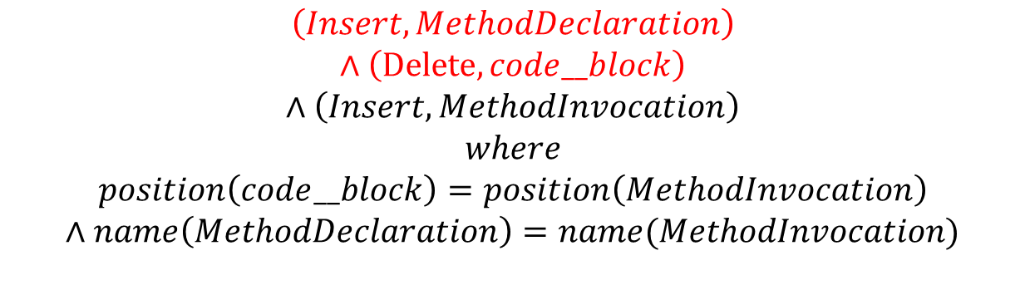
ステップ3
メソッド抽出リファクタリングの集約パターン照合
メソッド呼び出しの追加
メソッド抽出の集約パターン
$$\left(Insert, MethodDeclaration\right)$$
$$∧\left(Delete, code__block\right)$$
$$∧\left(Insert, MethodInvocation\right)$$
$$where$$
$$position\left(code__block\right)=position\left(MethodInvocation\right)$$
$$∧name\left(MethodDeclaration\right)=name(MethodInvocation)$$
Notes:
(8:01)

Slide 20
提案するEclipse プラグインによる支援環境
開発作業をモニタリングし，メソッド抽出の集約パターンを見つ け，そのコードクローンの同時集約の支援環境を構築する．
機能1
モニタリング・分析機能
ステップ2
ステップ3
差分ノード取得
メソッド抽出パターン照合
ASTノード
リスト
ステップ1
ステップ4
キー入力
追跡
コードクローン検出
CCFinderX
検出結果
メソッド抽出
パターン
開発者
エディタ
ステップ5
メソッド抽出が行われた
コード片のクローンセット
クローンセット照合
機能2
コードクローン推薦機能
本環境
Notes:
続いて，ステップ4のコードクローン検出です．(8:05)

Slide 21
ステップ4
コードクローン検出
高速に高い精度でコードクローンを検出可能なCCFinderXを適用した．
コード片を
新しいメソッドに抽出
・・・
編集
新しい
メソッド宣言
を追加
このコード片のコードクローンが必要
新しいメソッド宣言が追加された
タイミングでコードクローン検出を行う．
Notes:
コードクローン検出には，高速に高い精度でコードクローン検出が可能なCCFinderXを適用しました．メソッド抽出リファクタリングは以下のように，編集作業の中で，新しいメソッド宣言を追加して，その新しいメソッドにコード片を抽出することで行われます．同時にメソッド抽出リファクタリングを行うべき候補を知るためには，このコード片のコードクローンが必要になります．そこで，新しくメソッド宣言されたタイミングで，この後メソッド抽出リファクタリングが行われる可能性があると考え，そのタイミングでコードクローン検出を行い，このコード片のコードクローンを検出しておきます．(8:54)

Slide 22
提案するEclipse プラグインによる支援環境
開発作業をモニタリングし，メソッド抽出の集約パターンを見つ け，そのコードクローンの同時集約の支援環境を構築する．
機能1
モニタリング・分析機能
ステップ2
ステップ3
差分ノード取得
メソッド抽出パターン照合
ASTノード
リスト
ステップ1
ステップ4
キー入力
追跡
コードクローン検出
CCFinderX
検出結果
メソッド抽出
パターン
開発者
エディタ
ステップ5
メソッド抽出が行われた
コード片のクローンセット
クローンセット照合
機能2
コードクローン推薦機能
本環境
Notes:
最後にステップ5のクローンセット照合です．メソッド抽出リファクタリングの集約パターンが検出された際，抽出されたコード片のクローンセットを検出します．(9:07)

Slide 23

ステップ5
クローンセット照合
メソッド抽出リファクタリングで抽出されたコード片のクローンセットを検出する．
位置情報が一致するコードクローンを探す
メソッド抽出
されたコード片
位置情報が一致する
コードクローン
クローンセットを
検出する
Eclipseのビューを用いて提示する
CCFinderXの
出力結果
メソッド抽出リファクタリング
候補のクローンセット
開発者
Notes:
まず，メソッド抽出されたコード片とCCFinderXの出力結果から位置情報が一致するコードクローンを探します．そして，そのコードクローンとCCFinderXの出力結果からさらにクローンセットを検出します．そして，最後に，検出したクローンセットをメソッド抽出リファクタリングを行うべきクローンセットとして，Eclipseのビューを用いて開発者に対して提示します．(9:50)

Slide 24
評価実験
JFreeChart[3]とJUnit[4]を対象プロジェクトとした．
2つのプロジェクトから同じ回数呼び出されるメソッドを探し，そのメソッドのインライン化を行いデータセットを作成した．
  メソッドのインライン化を行ったものを，メソッド抽出リファクタリングを行うべきコードクローンとして定義する．(各全3つ)
目的: 提案環境とGemXで，用意したデータセットに対して以下の2点を比較する．
  メソッド抽出リファクタリングを行えたコードクローンの数．
  メソッド抽出リファクタリングを終えるまでにかかった時間．
[3] JFreeChart. http://www.jfree.org/jfreechart/
[4] JUnit. https://junit.org/junit4/
Notes:
ここから，提案環境のメソッド抽出リファクタリング支援における有効性を調査するために行った評価実験について説明します．JFreeChartとJunitを対象プロジェクトとし，2つのプロジェクトから同じ回数呼び出されるメソッドを探し，そのメソッドに対してメソッドのインライン化を行いデータセットを作成しました．データセット内では，メソッドのインライン化を行った先のコード片をメソッド抽出リファクタリングを行うべきコードクローンとして定義しており，各プロジェクトに3つずつ用意しました．そして，提案環境とGemXで用意したデータセットに対して，メソッド抽出リファクタリングを行えたコードクローンの数，および，メソッド抽出リファクタリングを終えるまでにかかった時間の2点を比較しました．(10:49

Slide 25
実験設定
博士前期課程1年の8人に被験者をお願いした．
  提案環境を使うグループと，GemXを使うグループに分ける．
  実験は2クール行い，各クールで役割を交代する．
  各クールではタスクとして，各環境を用いてデータセットに対して，メソッド抽出リファクタリングを行ってもらう．
  集約候補を1つ伝え，コードクローンは各環境で探してもらった．
被験者には，メソッド抽出リファクタリングを行うべきコードクローンの数を伝えていない．
  各環境を使って，全コードクローンに対してメソッド抽出リファクタリングを終えたと判断するまで，各タスクに取り組んでもらった．
Notes:
評価実験は博士前期課程1年の8人に被験者をお願いしました．提案環境を使うグループと，GemXを使うグループに分け，被験者間の能力差による影響を減らすために，実験を2クール行い，各クールでその役割を交代してもらいました．各クールではタスクとして，各環境を用いてデータセットに対してメソッド抽出リファクタリングを行ってもらいました．その際，両環境ともに1つ目の集約候補は与え，そのコードクローンを各環境で探してもらうというタスクにした．
被験者には，メソッド抽出リファクタリングを行うべきコードクローンの数は伝えておらず，各被験者が各環境を使って，全コードクローンに対してメソッド抽出リファクタリング終えたと，判断するまで各タスクに取り組んでもらいました．(11:35)

Slide 26
実験結果
 | 提案環境 | GemX
最大 | 3 | 3
最小 | 1 | 0
平均 | 2.75 | 2
 | 提案環境 | GemX
最大 | 34分00秒 | 43分30秒
最小 | 7分59秒 | 18分00秒
平均 | 17分23秒 | 26分42秒
被験者がメソッド抽出リファクタリングを
行うことができたコードクローンの数
各タスクを終えるまでにかかった時間
上記2つの結果の平均に対してt検定を用いて有意差を
判定した所，有意水準0.05の下で有意差を確認できた．
Notes:
実験結果は以下のようになりました．左の表が，被験者がメソッド抽出リファクタリング行うことができたコードクローンの数を表しており，右の表が，被験者が各タスクを終えるまでにかかった時間を表しています．被験者がメソッド抽出リファクタリングを行うことができたコードクローンの数の平均を見ると，提案環境が2.75，GemXが2となり，提案環境の方が多くのコードクローンのメソッド抽出リファクタリング支援を行えたことがわかる．各タスクを終えるまでにかかった時間の平均を見ると，提案環境が17分23秒，GemXが26分42秒となり，10分弱の差があったことがわかる．また，上記2つの結果の平均に対してt検定を用いてその平均の差に有意差があるかどうか判定した所，有意水準0.05の下でその有意差を確認することができた．(12:39)

Slide 27
まとめ
メソッド抽出リファクタリング支援環境を構築した．
  開発作業をモニタリングし，メソッド抽出リファクタリングの集約パターンを見つけ，そのコードクローンの同時集約を支援する．
CCFinderXのGUIであるGemXとの比較実験を行った．
  メソッド抽出リファクタリング支援において，提案環境の有効性を確かめることができた．
Notes:
最後にまとめです．本研究では，メソッド抽出リファクタリング支援環境を構築しました．具体的には，開発作業をモニタリングし，メソッド抽出リファクタリングの集約パターンを見つけ，そのコードクローンの同時集約を支援します．また，提案環境とCCFinderXnoGUIであるGemXとの比較実験を行った結果，メソッド抽出リファクタリング支援において，提案環境の有効性を確かめることができました．

Slide 28
ご清聴ありがとうございました
Notes:
以上で発表を終わります．ご清聴ありがとうございました。

Slide 29
実験結果
被験者 | 提案環境 | GemX
A | 3 | 3
B | 3 | 2
C | 1 | 0
D | 3 | 2
E | 3 | 3
F | 3 | 2
G | 3 | 2
H | 3 | 2
平均 | 2.75 | 2
被験者 | 提案環境 | GemX
A | 22分45秒 | 43分30秒
B | 17分42秒 | 33分00秒
C | 34分00秒 | 30分00秒
D | 22分54秒 | 21分39秒
E | 9分51秒 | 21分46秒
F | 11分00秒 | 18分00秒
G | 7分59秒 | 19分03秒
H | 12分51秒 | 26分39秒
平均 | 17分23秒 | 26分42秒
被験者がメソッド抽出リファクタリングを
行うことができたコードクローンの数
各タスクを終えるまでにかかった時間

